Slide 1

MyLionを奉仕に役立てる方法
Notes:
皆さん、こんにちは。私はクレア・マクミリン、MyLionウェビナーに皆さんをお迎えできて光栄です。

Slide 2
A,
aa
ライオンズと奉仕
デジタル・アプリケーションによってライオンズの奉仕を支援
MyLionで計画し、報告する方法 （ウェブサイトを中心に）
サポートを受けるには
使い始めるには
今後の展開
これからお話しするのは…
2
Notes:
本日お集まりいただいた皆さんの数を考えると、このセッションを質疑応答で締めくくることはできないでしょう。しかし、ウェビナーが終わった時点でご質問があれば、mylion@lionsclubs.orgまでEメールでお問い合わせください。私たちが直接お返事させていただきます。このEメールアドレスは今回のウェビナーでも、またプレゼンテーションの終了時にも、繰り返しお知らせいたします。
それでは、本日取り上げる内容をご紹介しましょう。
まず、奉仕について、少しお話しさせていただきます。奉仕はライオンズクラブの核心であるからです。
次に、私たち会員が利用できるライオン・アカウント、MyLion、その他いくつかのデジタル・アプリケーションについて取り上げます。
そして最後に、MyLionを使い始めるためのいくつかの手順を見ていきます。

Slide 3
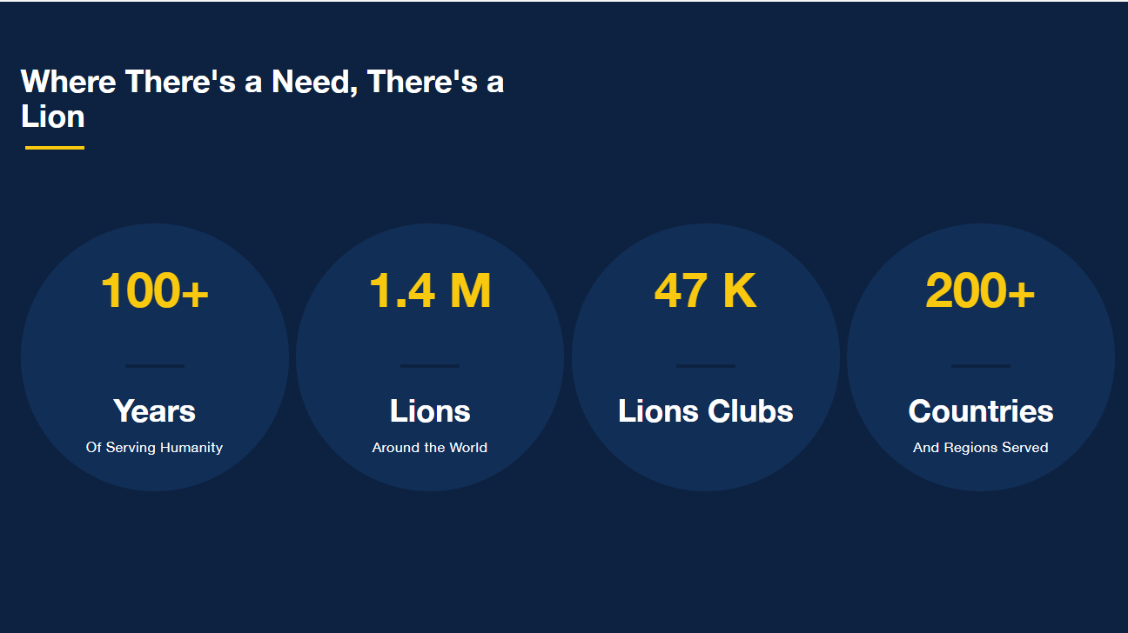
We’re here today because we serve.
What are our service goals as an association
Emphasize “connection”/fellowship- to one another, to our local communities, to a global network of people connected by kindness
Background of service?
Any context that sets “Why are we all here, why are we Lions”
Notes:
MyLion、MyLCI、ライオン・アカウントについてお話しする前に、奉仕についてお話しする必要があります。
ライオンズとレオは100年以上にわたり、地域社会と国際社会の両方にインパクトを及ぼしてきました。現在、200余りの国々に140万人の会員がいて、クラブ役員である皆さんは、50,000近くのクラブを代表しておられます。
過去100年にわたり、奉仕への強い熱意は、ほとんど変わることはありませんでした。しかし、他の多くが変化しています。私たちは、公式言語を増やし、通信にインターネット技術を利用し始め、異なった国々の会員が協力してリソースを活用している様子を目にしています。その目的はいずれも、私たちのインパクトを高めることにありました。
こうした会員の増強と奉仕の拡大が意味するのは、私たちライオンズのネットワークがかつてないほど強化され、複雑化している、ということです。

Slide 4

私たちは行動し、それを報告する。
私たちは、地域社会と国際社会を改善するために奉仕します。しかし、その奉仕を報告するのはなぜでしょうか？
  会員、クラブ、国際協会の貢献と成果を祝うため。
  インパクトの大きな奉仕事業を見つけて再現するため。
  目標を立てて私たちのインパクトを高めるため。
  地域と世界のニーズへの認識を深めるため。
  詳細は奉仕の報告が重要な理由を確認。
Notes:
私たちの奉仕の道のりにおいては、奉仕を報告することが重要な部分を占めるようになってきています。それは、ライオンズのネットワークが次第に拡大し、複雑化していくことを前提に、ライオンズの全世界的なインパクトを把握できるようにするためです。
奉仕を報告することには、他にもさまざまな理由があります…
私たちのクラブと国際協会全体の貢献と成果を把握するため。社会全体の利益のために協力することの効果を評価し、祝うため。
他者がどのように奉仕しているかを見て、自分のクラブでそのアクティビティを再現してみるため。
新たなインパクト目標の設定に役立ち、奉仕を増やしたり変えたりする意欲を持たせてくれるため。
そして、国際社会と地域社会で私たちにとって重要な問題は何かを明らかにし、他者にそうした問題について考えるよう促せるからでもあります。

Slide 5

奉仕の報告に伴う課題：
ライオンズの声
  全体的なインパクトを把握できず、わずかな人々しか情報にアクセスできないため、意欲が湧かない。
  時間がかかる。
  私たちは通常、アクティビティを月末に報告している。アクティビティの細部をすべて覚えていることは難しい。
  報告のルールや定義がよく分からないことがある。
Notes:
しかし、奉仕の報告にはいくつかの課題があるとの声が、ライオンズから寄せられています。
今日の世界では、私たちは幅広い情報を即座に、簡単に入手できることに慣れ切っています。今日歩いた歩数、先月の光熱費が高かった理由など、私たちはさまざまな情報を求め、それらを自分自身で入手したいと思っています。しかし、ライオンズクラブ国際協会では、常にそのように簡単に、手間なく情報を入手できるわけではありません。
報告に時間がかかる場合もあるでしょう。
現在、MyLCIでアクティビティを報告できる役員は限られています。そのため、私たちのデータベースに追加される情報の質を、皆さんのようなリーダーが管理できるという面ではよいのですが、不便な面も出てきます。アクティビティのリーダーを務めたクラブ会員がいて、いつどこで行われたか、どのように説明すればよいか、など、重要な情報のすべてを把握している場合もあるでしょう。そのクラブ会員はそうした情報を、報告を担当する役員に伝達する必要があり、自分で入力することはできません。
時間に関する二つ目の問題は、現時点では、アクティビティが終わらないとその報告ができない、ということです。そのため、行事の企画段階でMyLCIに情報を入力することはできません。情報をリアルタイムで入力することも、写真を簡単にアップロードすることもできません。つまり、多くのクラブが、細かい点を忘れてしまうというリスクを冒してまで、すべての報告を月末に行うことにしている、ということです。
最後に、システムにログインして報告しようとした時に、障害に出くわす場合もあります。インパクト指標の解釈の仕方やアクティビティの分類方法が分からなかったり、MyLCIで表示される指示を異なった意味で解釈してしまう場合もあります。そこで、どのように奉仕を報告したらよいのかよく分からないのだから、報告しなくてもよいのではないか、というすばらしい言い訳が浮かんできます。

Slide 6

ライオンズの奉仕を支援
あらゆるライオンとレオのためのデジタル・アプリケーションの概要
Notes:
こうした課題があることはつまり、ライオンズとレオの奉仕をもっとやりやすくする余地があることを意味しています。そして、そのための作業の大部分は、私たちのデジタル・アプリケーションの拡張と改善が占めることになるでしょう。100年にわたる奉仕を変えたり、報告をなくしたりするのではありません。私たちがもっと簡単につながり、奉仕し、報告し、祝えるようにするのです。
そこで、ライオンズのデジタルの世界はどのようなものか、それは役員にとってどのように役立つか、私たちのすべてのデジタル・アプリケーションの改善に、ライオンズはどのように手を貸してくれるかについて、お話ししたいと思います。

Slide 7


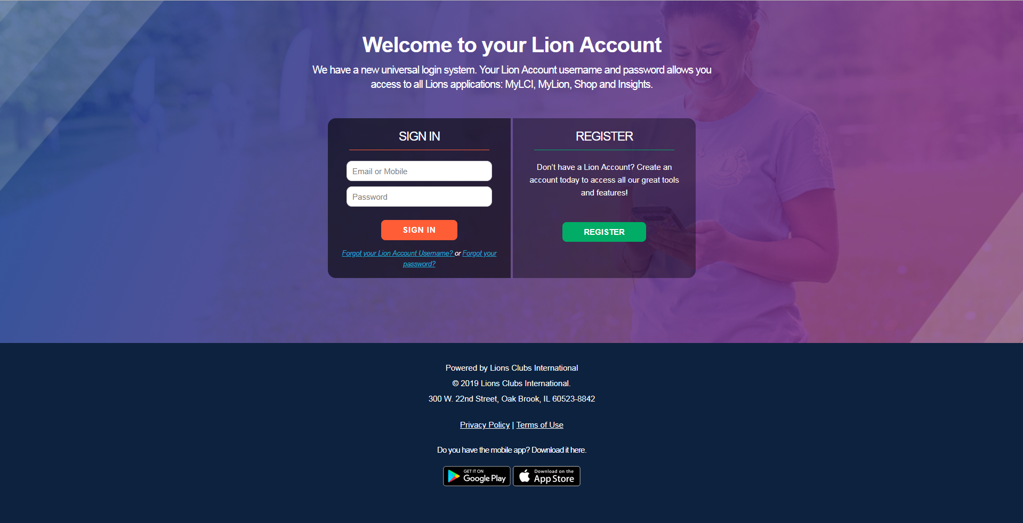

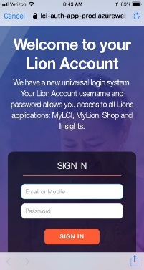
M
ライオン・アカウント
  ライオン・アカウントは私たちの統一ログイン・システム。
  ライオン・アカウントを使ってアクセスできるのは：
    MyLCI
    MyLion
    ストア
    Insights（インサイツ）
    今後のアプリケーション
  ライオンズとレオは誰でもライオン・アカウントを設定できる。
  サポートのお求めはmylion@lionsclubs.orgまで。
ヒント：ライオンズとレオは、会員番号と、最新の電話番号かEメールアドレスをMyLCIに登録する必要があります。
7
Notes:
すべては皆さんのライオン・アカウントから始まります。ライオン・アカウントは、新しい統一ログイン・アカウントです。ライオンズのあらゆるデジタル・アプリケーションに入るための鍵と言ってもいいでしょう。これがあれば、MyLCI、MyLion、ストア、私たちの最新のアプリケーションであるInsights、そして今後のアプリケーションにもアクセスできるようになります。ライオンとレオは、誰でも一つずつライオン・アカウントを設定できます。
これまでにMyLCIに登録している会員は、新しくライオン・アカウントを登録し直す必要はありません。MyLCIのログイン情報が、そのままライオン・アカウントになるからです。
まだライオン・アカウントを登録していない皆さんは、今が絶好のタイミングです。MyLCIに登録するには、会員番号と、最新のEメールアドレスか携帯電話番号が必要です。
ライオン・アカウントを簡単に設定できた会員もいました。MyLCIに古い電話番号やEメールアドレスが残っているなど、障害に直面した会員もいました。私たちは、そうしたことがMyLCIユーザーの作業を中断させてしまったのだと考えています。だからこそ、私たちに連絡してサポートを求めてくださった皆さんには感謝しています。
ライオン・アカウントの設定に支援が必要な場合や、会員にライオン・アカウントの設定を奨励しようとする時などには、国際本部のスタッフにEメール（mylion@lionsclubs.org）でご連絡ください。サポート・チームが喜んでお手伝いさせていただきます！

Slide 8
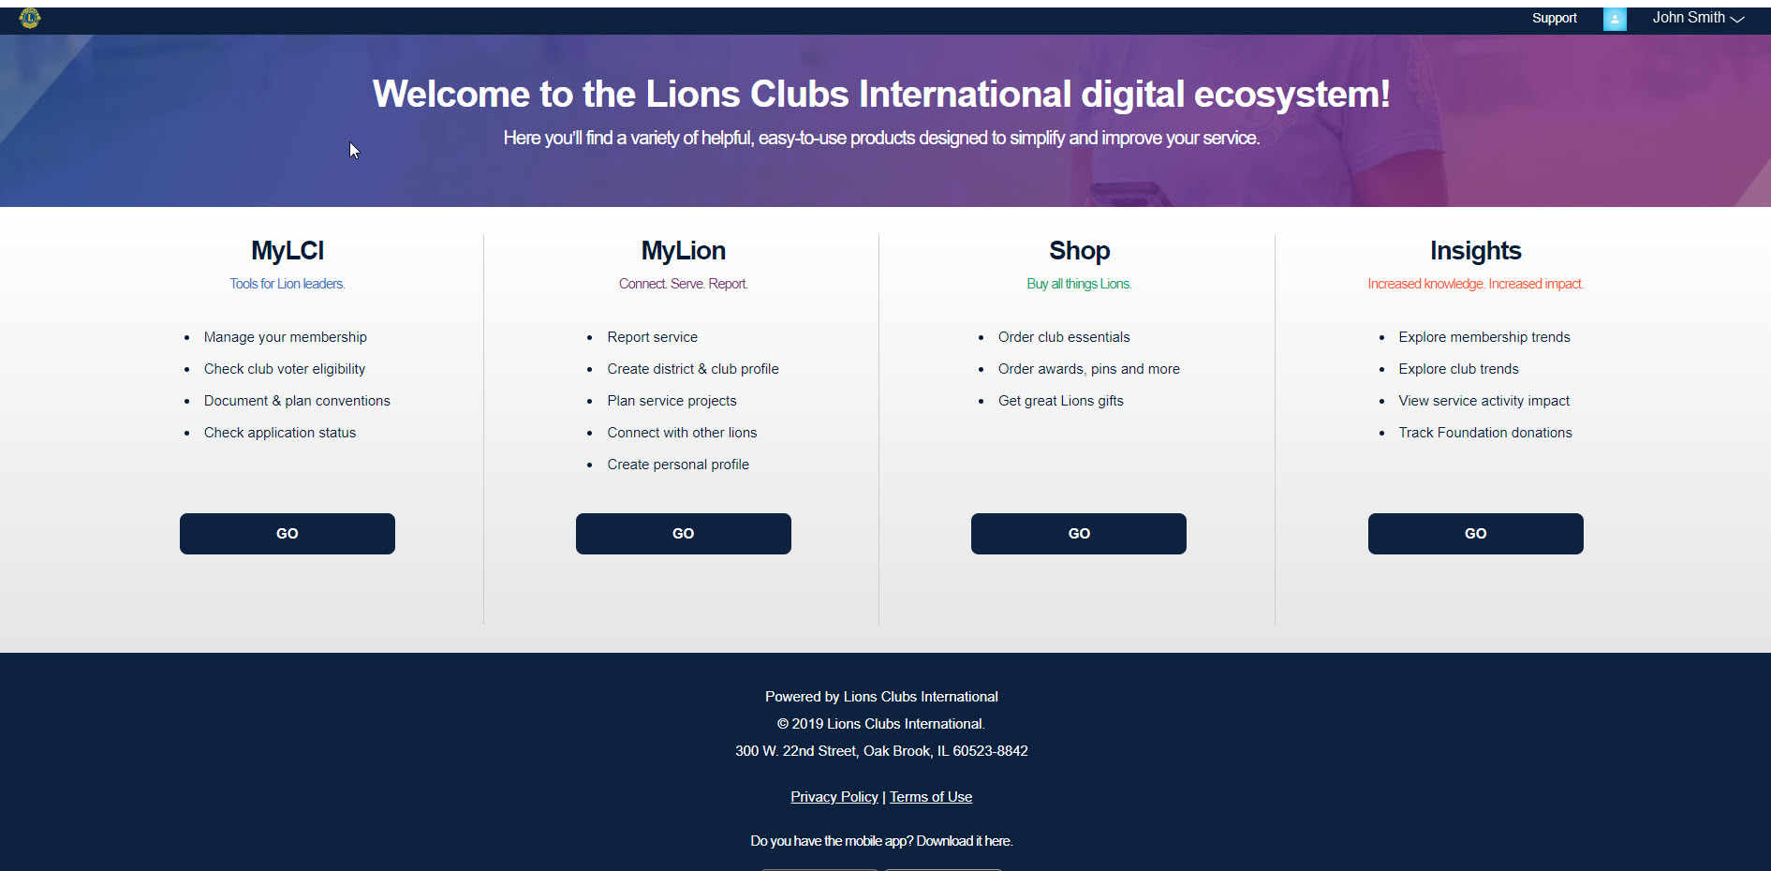
使いたいアプリケーションを選択。
Notes:
ライオン・アカウントでログインしたら、私たちのアプリケーションの間を簡単に行き来できます。ライオンズの会員は現在、MyLCIを除いて、この画面上のすべてのアプリケーションにアクセスできます。MyLCIは引き続き役員用のアプリケーションとして、役員以外の会員の端末ではグレーで表示され、機能が使えないようになっています。

Slide 9
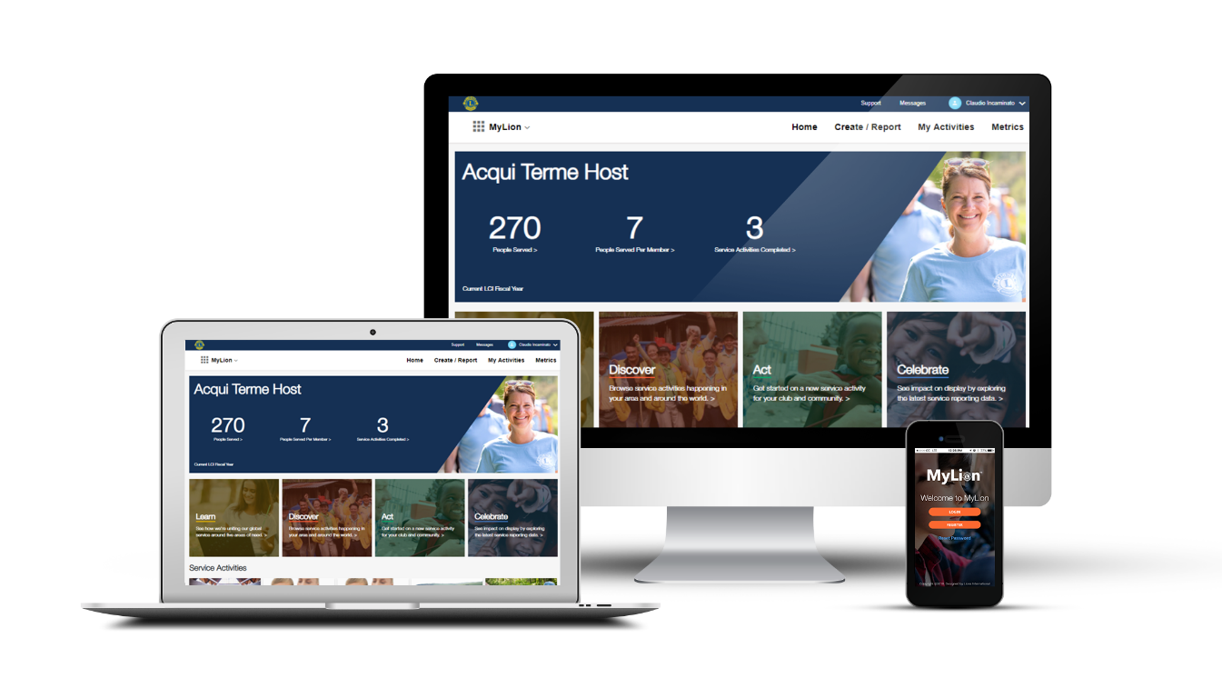
m
MyLion
つながって奉仕する。
2019年7月1日からは、アクティビティ報告はすべてMyLionで行うことになります。
9
Notes:
では、MyLionを見ていきましょう。MyLionは私たちの新しい奉仕アプリケーションで、ライオンズの核心である奉仕と友情を焦点とするものです。
MyLionは、仲間の会員とのつながりを深め、世界中の奉仕アクティビティを知ってヒントにし、自分たちの奉仕もPRする機会を提供してくれます。

Slide 10
MyLionを使って奉仕する。
二つの方法：アクティビティの設定か、アクティビティの報告か
Notes:
このようにつながることや、異なった奉仕のアイディアを発見することなどの機会を持てるようになったのは、MyLionの機能が二つの側面でMyLCIと大きく異なっているからです。
第一に、MyLionは、ライオンやレオであれば誰でも利用できます。私たち初の、すべての会員に開かれたアプリケーションなのです。
第二に、そして今日のウェビナーの焦点でもありますが、これからは二つの方法でアクティビティを設定することができるようになります。MyLionでは、アクティビティが始まる前にそれを設定することもできますし、終わった後で報告することもできるのです。

Slide 11

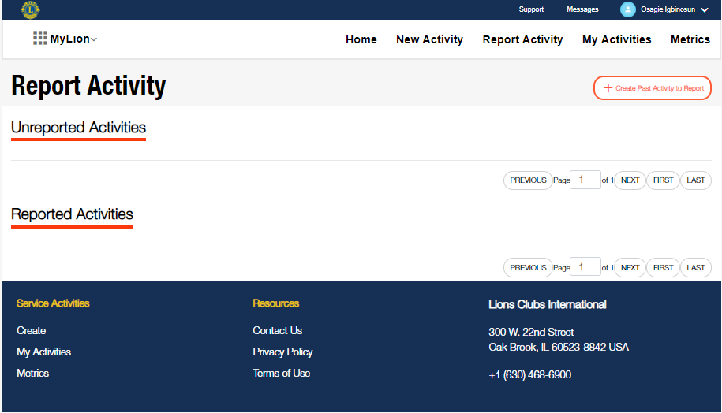
MyLionで過去のアクティビティを報告。
完了しているアクティビティを報告したい場合には、「アクティビティの報告」を選択し、それから：
  主な詳細を追加する
  写真をアップロードする
  インパクトを数字で入力する
「アクティビティの報告」は、報告を認められている役員だけが行える。
ウェブサイトまたはMyLionアプリで行える。
Notes:
では、すでに完了しているアクティビティの報告から始めましょう。
アクティビティが完了してからその報告を行うのであれば、MyLCIで報告する場合とそれほど変わりはありません。完了しているアクティビティの報告は、役員だけが行えます。「アクティビティの報告」を選択し、アクティビティの詳細をすべて入力し、それから提出します。
この機能は、MyLionアプリでも同じように利用できます。

Slide 12
実演：過去のアクティビティを報告
（ウェブサイトで）
INSERT VIDEO LINK HERE
2019年7月1日からは、アクティビティ報告はすべてMyLionで行うことになります。
Notes:
それでは、実演ビデオを見てみましょう。ユーザーのライオンが、MyLionウェブサイトを使って完了したアクティビティを報告しています。

Slide 13
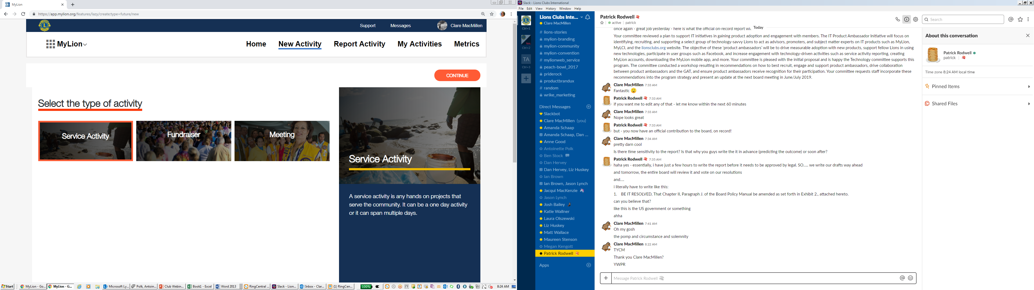
MyLionでアクティビティを計画し、終わってから報告。
次回のアクティビティを設定して公開。
MyLionで「新しいアクティビティ」を選択し、
それから：
  主な詳細を追加する
  写真をアップロードする
  会員に参加を呼びかける
  公開する
アクティビティが終わったら？役員がインパクトをいくつかの数字で追加すれば、報告は完了！
「新しいアクティビティ」は、ライオンまたはレオであれば誰でも設定できる。
Notes:
次に、MyLionでのもう一つの報告方法、アクティビティが始まる前にそれを設定する、つまり計画する場合を見ていきましょう。食品の買い出しに行くこと、職場でプロジェクトを進めること、次回の奉仕アクティビティについて考えることなど、何をするにしても、計画を立てることは私たちの日常生活の重要な一部を占めています。
現在、ライオンズとレオはさまざまなツールを使って奉仕の計画を立てています。そして奉仕アクティビティが終わったら、MyLCIにログインして報告を行います。先ほども取り上げたように、このアプローチには次のように、いくつかの課題がありました。
仕事が倍になる。皆さんはアクティビティの計画を、フェイスブック、Eメール、その他のプラットフォームを使って立てていることと思います。それでは、報告も行えるプラットフォームで、アクティビティの計画を立ててもよいのではないでしょうか？
アクティビティを細部まですべて覚えていられるわけではない。アクティビティが行われた後でその情報を入力すると、細かい点を忘れてしまう可能性が高まります。
役員以外がアクティビティのリーダーを務めていることがある。役員以外のライオンがアクティビティのリーダーを務める場合もありますが、これまでは、アクティビティの詳細を入力できるのは役員だけでした。
MyLionはこうした状況を変えてくれます。私たちには今、過去のアクティビティを報告するというやり方だけでなく、アクティビティの計画と報告の両方をつなげて行うというやり方もあるのです。
MyLionで計画を立てることには、いくつかの明らかなメリットもあります。例えば次のようなメリットです。
他のライオンやレオに参加を呼びかけることができる
会員にメッセージを送って、計画に手を貸してもらったり、最新情報を提供できる
アクティビティの検索ができるため、地区や複合地区のリーダーにアクティビティの最新情報を知らせておくことができ、可能であれば出席してもらったり、支援してもらうことができる
MyLionでアクティビティを計画することのメリットを活かすには、「新しいアクティビティ」を選択してください。タイトル、時間、場所など、計画の詳細をすべて入力し、会員に参加を呼びかければ、準備はすべて整います。アクティビティを公開し、完了したら、役員がログインして最終的な詳細を報告できます。

Slide 14
実演：MyLionでアクティビティを計画
（ウェブサイトで）
https://www.youtube.com/watch?v=npuTGERBctE&feature=youtu.be
2019年7月1日からは、アクティビティ報告はすべてMyLionで行うことになります。
Notes:
これで、MyLionで「新しいアクティビティ」を計画、つまり設定することと、過去のアクティビティを報告することの違いを理解できました。それでは、実演ビデオを見てみましょう。
このビデオでは、ユーザーのライオンが、MyLionウェブサイトでクラブの次回のアクティビティ、つまり「新しいアクティビティ」を設定しています。

Slide 15
クラブ役員とMyLion
アクティビティを報告できるクラブ役員は？
  ライオンズクラブ会長
  ライオンズクラブ幹事
  クラブ奉仕委員長
  クラブ業務担当者
  レオクラブ会長
  レオクラブ幹事
他に、これらのクラブ役員ができることは？
  会員が設定したアクティビティを削除/編集
  クラブのアクティビティを報告
  クラブのプロフィールを編集（ヒント：lionsclubs.orgの「クラブ検索」でクラブの最新のプロフィールを確認！）
Notes:
先ほども申し上げましたが、クラブ会員は誰でもライオン・アカウントを設定し、MyLionを利用することができます。ただし、アクティビティを報告できるのは、ここに書かれてているクラブ役員だけです。
MyLionでは他にも、これらの役員だけに認められているいくつかの機能があります。
彼らは次のことを行えます。
会員が設定したアクティビティを削除
会員が設定したアクティビティを編集
クラブのプロフィールを設定
クラブのプロフィールは、他のライオンズや入会に関心のありそうな地域の人々に、クラブのことを知ってもらう絶好の方法です。MyLionで設定したクラブのプロフィールは、lionsclubs.orgの「クラブ検索」の結果に表示されます。 そのため、クラブ会員が楽しんでいる写真を選び、クラブのどのような点が特別なのかを説明してください。その上で、lionsclubs.orgの「クラブ検索」の結果を表示し、入会希望者にとってクラブがどのように映るかを見てみましょう。

Slide 16
MyLionに関するよくある質問
私は複数の役職に就いています。MyLionで自分の役職を変えて操作したい時には、どうすればよいですか？
MyLionはユーザーの役職をすべて認識し、それらの役職で行える奉仕アクティビティ関連のすべてのタスクにアクセスできるようにします。手動で自分の役職を変える必要はありません。
7月1日からは、アクティビティ報告はすべてMyLionで行うことになります。2018～2019年度の報告に関しては、MyLCIで行える猶予期間が設けられていますか？
  はい。2018～2019年度のアクティビティの報告は、 2019年7月15日まではMyLCIで行えます。
Notes:
私たちは今、フェイスブックの「MyLionフォーラム」、地区のウェビナー、皆さんのようなライオンやレオからの全体的なフィードバックを通して、奉仕を計画して報告する方法に関してライオンズがどんな疑問を抱いているか、ある程度読み取ることができます。そこでこれから、よくある質問をいくつかご紹介していきましょう。
まず、複数の役職に就いているライオンは、MyLCIにおいて手動で役職を変更することに慣れているはずです。MyLionの仕組みは異なっています。複数の役職に就いているライオンについても、MyLionはそのライオンの国際協会における役職のすべてを認識し、そのすべてに基づきアクセス権を認めます。したがって、役職を変更する必要はありません。
次に、2019年7月1日からは、アクティビティの報告はすべてMyLionで行うことになりますが、2018～2019年度に関しては、役員のために猶予期間が設けられています。2018～2019年度のアクティビティの報告は、2019年7月15日まではMyLCIで行えるようになっています。

Slide 17
MyLionに関するよくある質問（続き）
主要アクティビティは設定できますか？また、主要アクティビティの定義はありますか？
  主要アクティビティは、2019年6月から設定できるようになります。
  国際協会における主要アクティビティとは、「繰り返し行われ、企画者であるクラブ、地区、または複合地区の特徴および/または専門性を表すアクティビティ」を意味します。
  この定義に基づき、ライオンズとレオはクラブの主要アクティビティはどれかを決定できるようになります。
Notes:
MyLionを使い始めているライオンズから、主要アクティビティに関する質問がよくあります。それらはどこに設定でき…そして実際のところ、どんなアクティビティを選べばよいのでしょうか？
MyLionのこの機能は、2019年6月から利用できるようになります。
私たち奉仕事業チームは、MyLCIの評価とMyLionの構築に着手した時、「主要」アクティビティの定義と解釈が地域によって異なることに気づきました。
グローバル・アクション・チームの支援によって、今では主要アクティビティの定義が設けられています。主要アクティビティとは、繰り返し行われ、企画者であるクラブ、地区、または複合地区の特徴および/または専門性を表すアクティビティです。
ライオンズとレオはこの定義を役立てて、どのアクティビティに「主要」を付ければよいか判断することができます。

Slide 18
MyLionに関するよくある質問（続き）
  アクティビティはどのよう分類すればよいですか？
  まず、アクティビティの種類（奉仕アクティビティ、資金獲得活動、会議）を選びます。
  次に、該当する「グローバル重点分野」を選びます。そのアクティビティがグローバル重点分野に該当しない場合には、「その他」を選びます。
  選択したグローバル重点分野に応じて、一連の下位分類が表示されます。皆さんのアクティビティに最も近い下位分類を選んでください。
Notes:
最後のよくある質問は、奉仕の分類の仕方に関するものです。
過去には、ライオンズは90種類の異なった奉仕事業の中から選択していました。ややこしくて適切な分類を選びにくかったため、私たち奉仕事業チームが手を貸して、これらの選択肢をすっきりさせました。MyLCIで最も多かった奉仕事業の種類を組み入れるとともに、いくつかの新しい選択肢も付け加えました。
スライドには、アクティビティを分類するための手順が書かれています。

Slide 19
MyLionとInsights：
数字を調べることで奉仕のインパクトを祝う。
Notes:
アクティビティの報告は、ライオンズやレオとしての私たちの活動を把握し、祝うために役立ちます。私たちが用意しているいくつかのデジタル・アプリケーションは、会員や役員の皆さんがインパクトを調べ、目標を設定し、ライオンズとレオがそれぞれの地域社会にどのように貢献しているかを把握するために役立つでしょう。

Slide 20

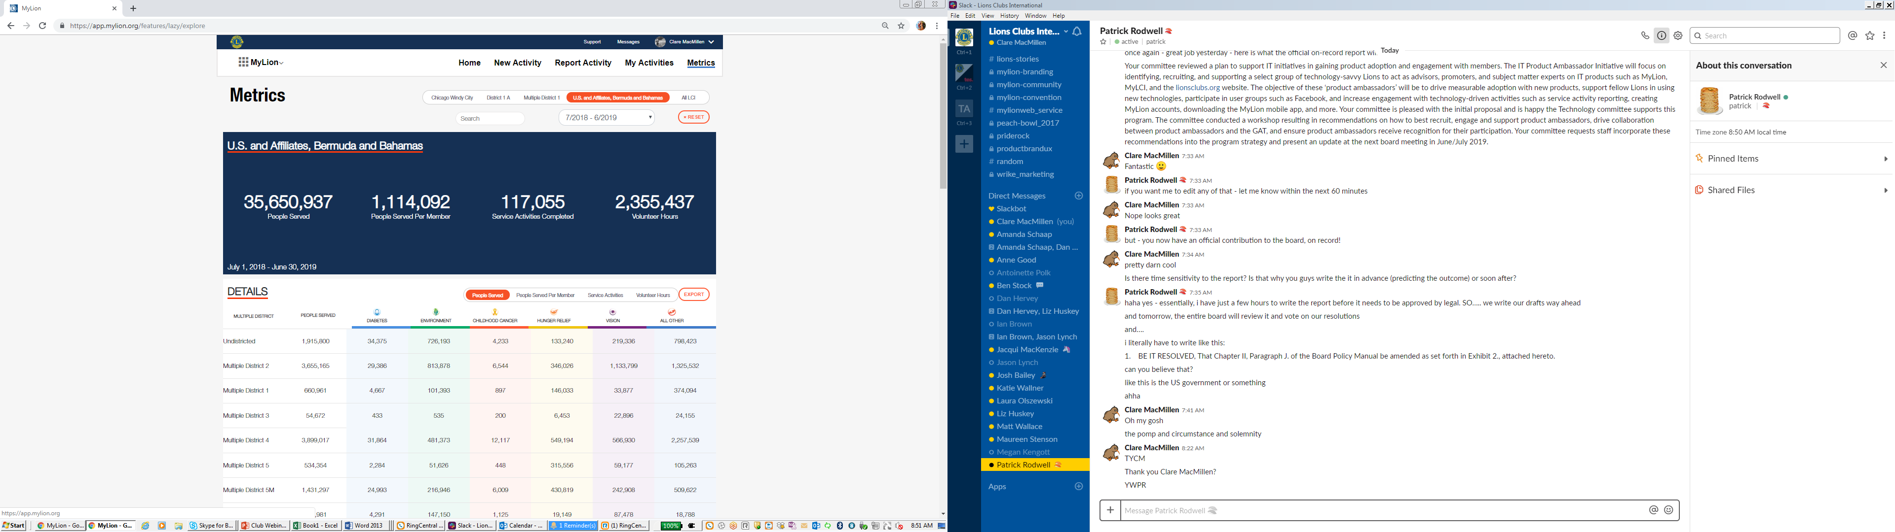
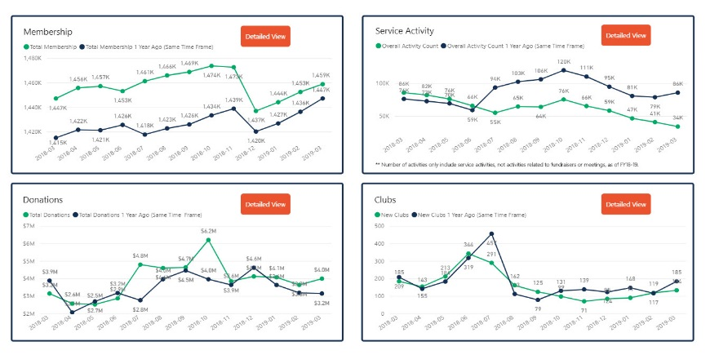
ライオンズとレオ全体の奉仕データ
MyLionの「指標」ページ
Insights（インサイツ）
個人のレベルに至るまで、アクティビティのインパクト指標が表示される
奉仕受益者数とボランティア時間数のデータが得られる
さまざまなレベルでの奉仕データを調べることができる
会員、奉仕、寄付、クラブに関するデータが表示される
ダッシュボードへのアクセス権はユーザーの役職に基づき認められる
Notes:
MyLionの「指標」のページには、アクティビティのインパクト指標が個人のレベルに至るまで表示され、奉仕受益者数とボランティア時間数のデータも含まれています。ユーザーは、クラブ、地区、複合地区、会則地域、世界全体でのデータを閲覧できます。
役員が入手できるすべての報告情報を詳しく確認したい場合には、私たちの最新のアプリケーション、Insightsをお役立てください。
Insightsでは、会員、奉仕、寄付に関するデータをクラブレベルで確認できます。

Slide 21
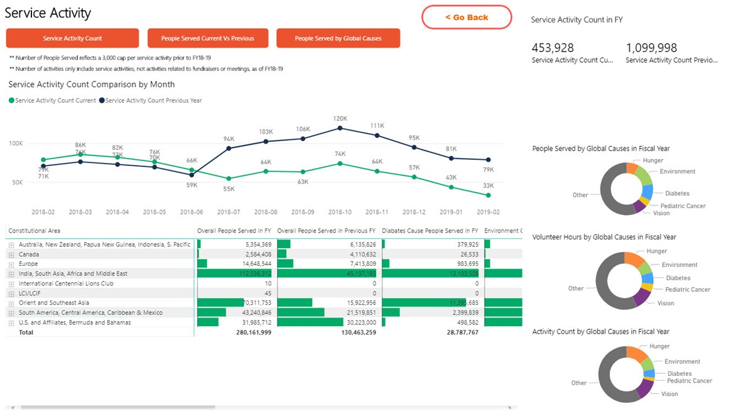
Insightsでライオンズのデータを詳しく確認
詳しい指標を見るには、各セクションにある「詳細を表示」を選択する。平均との比較など、そのセクションに関するデータ分析の結果を確認できる。
Notes:
「詳細を表示」を選択することで、セクションごとの詳しいデータを見ることができます。
Insightsの「奉仕アクティビティ」のセクションには、各グローバル重点分野での奉仕受益者数、ボランティア時間数、アクティビティ数が表示されます。
また、平均との比較や、詳しい奉仕の動向も確認できます。

Slide 22
MyLionに関するサポートを受けるには
「研修」の再定義
Notes:
私たちが今日、MyLionについて分かち合った情報はほんの一部に過ぎません。しかし、すべてを取り上げるのは不可能です！さらなるサポート、研修教材、質問への答えをお求めの場合には、私たちのデジタル・アプリケーションの内部でそれらを見つけることができます。

Slide 23

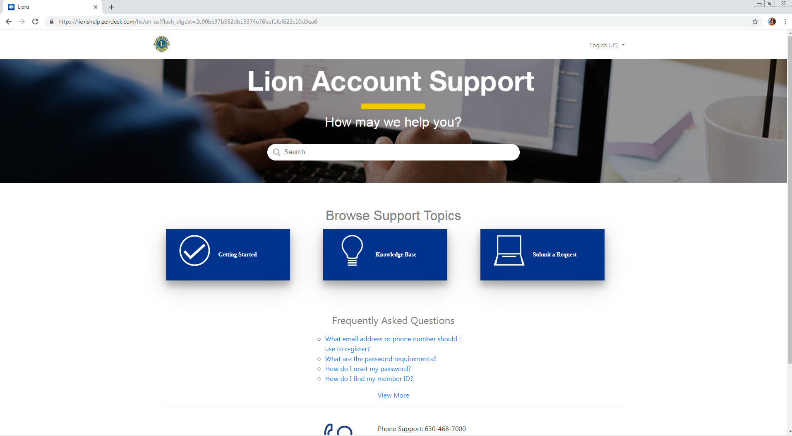
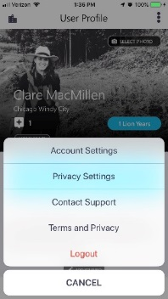
必要な時にサポートを受けるには：
www.lionshelp.zendesk.com
  「サポート」ボタンを使って、役立つヒントを見つけてください
サポート・チームと話したい場合には：
  電話番号：1-630-468-7000
  Email：mylion@lionsclubs.org
フェイスブックの「MyLionフォーラム」に参加すれば、ライオン同士で助け合ったり、アイディアを分かち合うことができます。
ヒント：MyLionアプリでは、ユーザー・プロフィールから、上部の端にある3つのボタンのどれかを選択すれば、サポートにつながります。
Notes:
私たちのデジタル・アプリケーションのウェブサイトではいずれも、「サポート」を選択すればオンラインのヘルプデスクにつながります。ここにあるリンクから、よくある質問、方法の書かれた文書だけでなく、質問や問題を提出するための手段にもアクセスできます。
私たちの会員サポートセンターの情報も、こちらに書かれています。チームでは、皆さんのお電話やEメールに喜んで対応させていただきます。
最後に、私たちには、「MyLionフォーラム」と呼ばれるフェイスブックのMyLionコミュニティがあり、拡大を続けています。このフォーラムへの参加はサポートを得る絶好の方法であり、私たちのアプリケーションに関する最新情報を入手したり、広くライオンズのコミュニティ全体に関連しそうな質問を発したり、さらには他のライオンズやレオとアプリケーションに関するアイディアを分かち合うこともできます。

Slide 24
次のステップ：
Notes:
では、次のステップは何でしょうか？

Slide 25
MyLionを使い始める三つの手順：
1
  ライオン・アカウントを登録する。
2
  MyLionに自分（そしてクラブ！）のプロフィールを設定する。
3
  MyLionで次回のアクティビティを計画および/または報告する。
Notes:
自分でMyLionを使い始めたり、会員がMyLionを使い始めるよう支援するには、主に三つの手順があります。
まず、ライオン・アカウントを設定することです。すでにアカウントをお持ちの皆さんは、MyLCIに個々のクラブ会員の最新情報が登録されているかを確認することもできます。最新のEメールアドレスや携帯電話番号が登録されていれば、会員はライオン・アカウントを登録できるようになります。
次に、MyLionでご自身とクラブのプロフィールを設定します。画像を追加し、説明を書けば、MyLionは自分のものになり始めます。
最後に、MyLionで次回のアクティビティを計画し、報告してください。このアプリケーションについて学ぶ最善の方法は、使ってみることです。2019年7月1日からは、アクティビティはすべてMyLionを使って報告していただくことになります。したがって、次回のアクティビティをMyLCIに入力するよりも、MyLionを使ってみてはいかがでしょう！

Slide 26

何かご質問は？
私たちがお答えします。
他にご質問がありましたら、ｍyLion@lionsclubs.orgまでEメールでお問い合わせください。
Notes:
本日のウェビナーにご参加いただき、ありがとうございました。先ほども申し上げましたように、他にMyLionに関する質問がございましたら、mylion@lionsclubs.orgまでお問い合わせください。私たちサポート・チームが直ちに対応し、MyLionで成功していただくために必要な情報を必ずお届けいたします。

Slide 27
ありがとうございました
© 2019 Lions Clubs International
Notes:
最後に、このウェビナーは録画され、まもなくlionsclubs.orgに掲載されます。また、録画したオフライン版と、このウェビナー・セッションの終了後に寄せられるFAQも、Eメールでお送りいたします。
重ねてお礼を申し上げます。すばらしい一日をお過ごしください。

